Slide 1


販売スタッフ
採用ノウハウBOOK

Slide 2

はじめに
本資料では、販売スタッフの募集で効果的な採用手法や、求人広告の作り方についてまとめました。
「なかなか応募が増えない」「どの方法が効果的か分からない」「求人原稿には何を書いたらいいの？」
という採用担当者さまは、ぜひ参考にしてください。
【目次】
１．販売スタッフの有効求人倍率
２．求人原稿を書く前に！押さえておきたい、３つの基本ステップ
３．求職者に響く！販売スタッフの求人原稿の書き方
４．販売スタッフの採用に向いている5つの手法
５．販売スタッフ募集の成功事例
６．応募が来ない場合には・・・

Slide 3
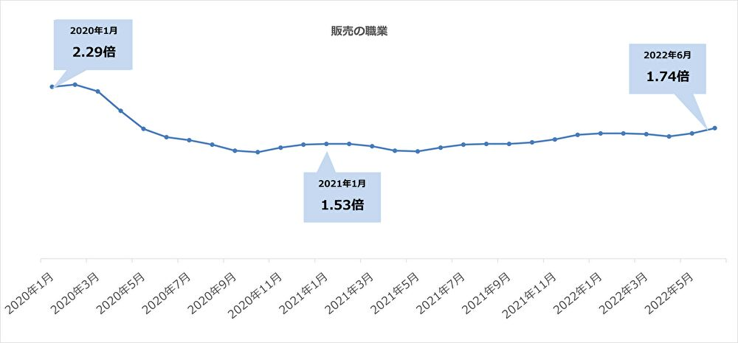
１．販売スタッフの有効求人倍率
販売スタッフは採用が難しい職種
コロナ禍で有効求人倍率が低下していましたが、2021年の冬頃から少しずつ上昇し、2022年6月には
1.74倍とコロナ禍前の数字に徐々に近づいてきています。販売スタッフ募集は採用が難しい職種といえるでしょう。
※厚生労働省 一般職業紹介状況(令和4年6月分)

Slide 4
２．求人原稿を書く前に！押さえておきたい、３つの基本ステップ
「誰に」「何を」「どのように」伝えるか
どの
ように
誰に
何を
ターゲットに、
どんな メッセージ
を伝えるか
自分がその職場で
楽しく働いている
イメージ
採用ターゲット
（求める人物像）
を設定する

Slide 5
２．求人原稿を書く前に！押さえておきたい、３つの基本ステップ
①採用ターゲットを設定する
採用ターゲットを明確にし、どんな人物像が欲しいのかを具体的に明文化します。
最も有効なのは、自社で活躍していスタッフにヒアリングしてみることです。
欲しい年齢層や人物像に近しいスタッフ聞いてみましょう。
▶ヒアリングの切り口
・スペック（年齢、性別、直近年収、最終学歴、転職回数、資格）
・入社経緯・どこに魅力を感じて入社したか？
・会社の魅力・不満に思うこと
・抱えている悩み（仕事、プライベート）
・理想の未来像（仕事、プライベート）
・特徴（外見、話し方、好きなこと、嫌いなこと、得意なこと）
・長所、短所
・モチベーション（何がやる気アップにつながるか、どんなことをされると嫌か）
・ライフスタイル（休日の過ごし方、お金の使い方）

Slide 6
２．求人原稿を書く前に！押さえておきたい、３つの基本ステップ
②どんなメッセージを伝えるか決める
自社で設定した採用ターゲットに、どんなメッセージを伝えるかを決めます。
採用担当者が考える魅力だけでなく、自社の魅力を洗い出した中で、競合との差別化になりターゲットが
振り向いてくれるメッセージを決めましょう。
実際に働くスタッフに聞いてみるとよりリアルな情報を得ることができます。
▶訴求メッセージ例
・デパート内の店舗で、固定のお客様が多いため安心して働けます。
・雑貨が好き！興味がある！独立したい！など､店舗運営のノウハウを学べます。
・新商品を開発し、持続的に売れた場合は報奨金を別途お支払いします。
入社数ヶ月の新人でも新商品の試作・提案は可能です。
自分が作りたいもの、食べたいものを思い通りに形にできるのが魅力です
自社
ターゲット
競合
自社の魅力を洗い出した中で、競合との差別化になり、
ターゲットが振り向いてくれるメッセージ

Slide 7
２．求人原稿を書く前に！押さえておきたい、３つの基本ステップ
③楽しく働いているイメージを持ってもらう
採用ターゲットに「ここで働いてみたい」「自分はこんな風に働けそうだ」と、具体的にイメージして
もらうことで応募につながります。
▶イメージを持ってもらうためのテクニック
□ ターゲットに合った表現：その人の気持ちになって書く
□ 言葉に凝り過ぎない：うまく書こうと思わず、素直な言葉で書く方が伝わる
□ 考えなくても伝わる：ひねりすぎで考えないと分からないコピーはNG。
□ 長くても大丈夫：多少長くなっても、伝えたいことをしっかりと伝える。
一度すべて書き出し、そこからそぎ落としていくのもOK。
□ メリットではなく、ベネフィットを伝える：会社の売りや特徴について事実を並べるのではなく、
それによって求職者がどんなベネフィット（恩恵）を得られるかを書く。
(例)「シフト自己申告制」
→「シフト自己申告制だから自分のペースで働けます。子供のお迎えや学校行事も気兼ねなく参加できます」
□ 入社間もないスタッフのコメントを入れる
競合

Slide 8
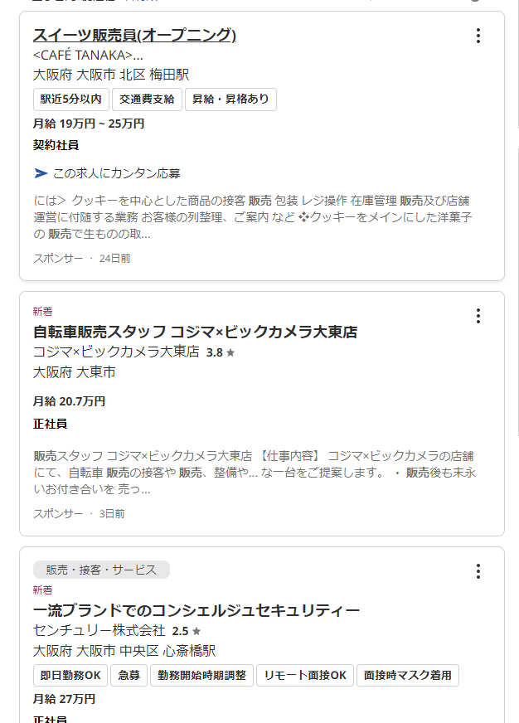
３．求職者に響く！販売スタッフの求人原稿の書き方
①職種名は「お店のジャンル＋販売スタッフ」でパッと見て分かる表記に
職種名は、仕事探しをする求職者が最も目にする項目です。
求職者が、勤務地や職種などを入力してキーワード検索をすると、
検索結果一覧が出てきます。
検索結果一覧の中で最も上部にくるのが「職種名」だからです。
検索結果一覧
で一番上にある
から注目される
職種名の書き方で大事なことは、「明確で分かりやすい」ことです。
求職者が一番はじめに目にする項目ですのでパッと見て、どんな仕事か瞬間的に判断できる内容を
意識しましょう。
【表記例】
・ＬＡ初ブランドの販売スタッフ
・韓国コスメの販売アシスタント
・フルーツスタンド専門の販売スタッフ

Slide 9
３．求職者に響く！販売スタッフの求人原稿の書き方
②仕事内容は「未経験でもできそう」とイメージできる表記に
販売スタッフといっても、仕事内容は多岐にわたります。どこまでが仕事の範疇なのか、また入社直後
から徐々に仕事の範囲が広がるのかなどを求職者の不安を払しょくするような内容を盛り込みましょう。
1日の仕事のスケジュールをいれるのも効果的です。
【表記例】
・販売・品出し・商品管理などをお願いします。仕事に慣れてきたら、商品のコーディネートやシーズン
ごとの ディスプレイ、発注などもお任せします。
・お買い物中のお客さまへの対応をお願いします。まずはお客様にご挨拶。商品の整理・整頓などを
しながらご様子を伺います。
その場に応じて、ご試着をオススメし、サイズ・カラー違いを在庫からお探しするなどして下さい。
ご購入の際にはレジでお会計をして、お包みした商品をお渡しします。
・お客様とお話しし､100種類以上あるデザインの中から特別な1枚を探し出します。
こんな気持ちでお仕事をしてくれたら嬉しいです。

Slide 10
３．求職者に響く！販売スタッフの求人原稿の書き方
③ブランドや商品のこだわりを伝える
できれば好きなモノに囲まれて仕事をしたいと考えている求職者は多いもの。そういった求職者に向けて、販売する商品のこだわりや魅力を伝えるのも効果的です。
【表記例】
・「毎日使えるシンプルなデザイン」「安心できる素材で丁寧に作る」
心地よいライフスタイルのカタチを提案するお店です。
・韓国から直接輸入の正規品販売店です。男女共にお使いいただけます。
・当社のブランド名は、「思わず微笑んでしまうような、楽しい気分にさせてくれる、お気に⼊りの洋服で
出掛けたい…」という⼥性ならば誰でも抱くファッションに対する弾んだ気持ちをイメージしています。
④ノルマもしくは目標の有無
「ノルマがきつい」といったイメージを持っている求職者も多いです。そこで、ノルマや目標の有無について盛り込みましょう。ノルマがある場合は達成時のインセンティブについて記載するとよいです。
【表記例】
・個⼈ノルマはありません。チームワークでのお仕事をお願いします。
・個人ノルマもなく、自分らしく接客できるのも魅力の1つです。

Slide 11
３．求職者に響く！販売スタッフの求人原稿の書き方
⑤シフトの融通がきくかどうか
アパレル販売の場合は、早番・遅番があったり、土日の出勤があることが多いため、どのようなシフト
体制なのかを明記しましょう。
また、お子さんがいる方は、夏休みや冬休みなどに連休をとって家族旅行に行けるかなども不安に思っています。スタッフが交代で連休が取れる制度があるなど、アピールできることがあれば盛り込みましょう。
⑥販売スタッフで人気のキーワードを盛り込む
おもにWebメディアで求人募集をしている場合の応募を増やす対策として、人気のキーワードを入れることが有効です。
・ファッション ・おしゃれ ・髪色自由 ・ネイルOK ・Wワーク ・未経験経験者優遇
・コーディネーター ・デザイナー ・直販 ・カラーコーディネート ・古着コーディネイト
・おしゃれ好き ・ファッションが好き ・トレンド

Slide 12
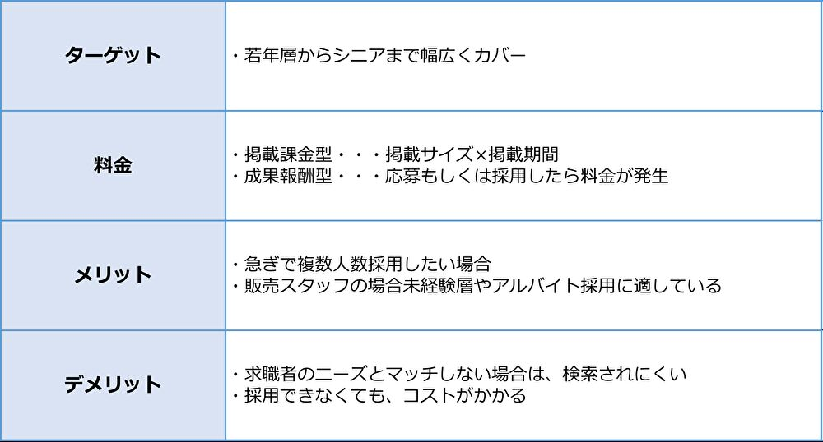
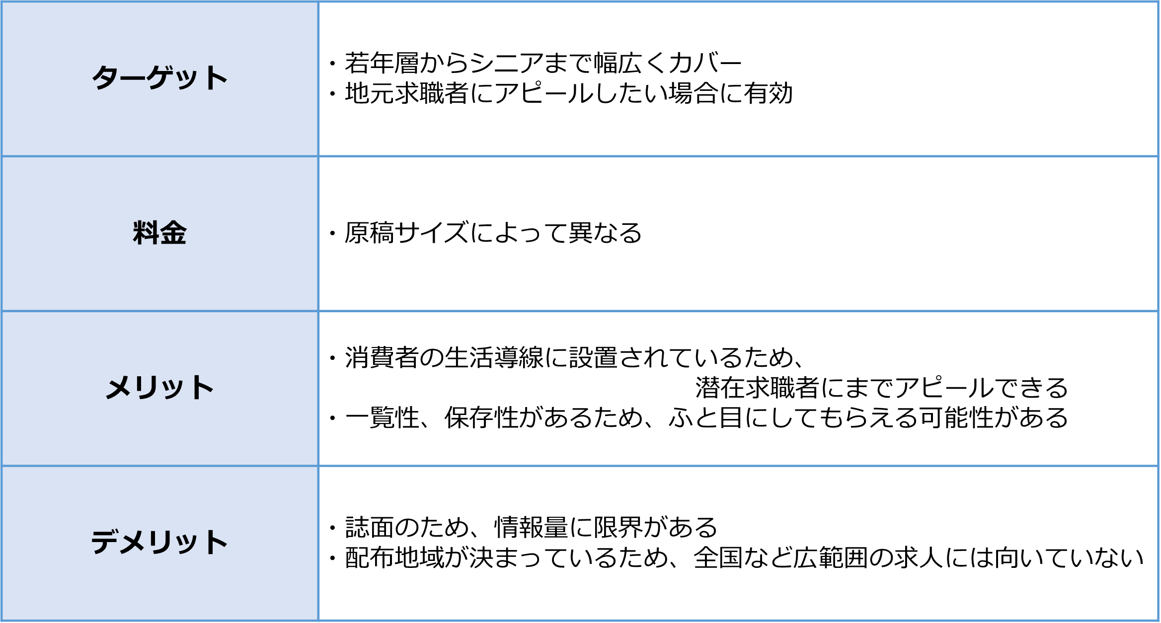
４．販売スタッフの採用に向いている5つの手法
①総合求人サイト
多用な業種、雇用形態が掲載されている求人サイトがあります。アルバイトや正社員向け、女性や主婦向けなど様々な切り口の求人サイトなどもあり、メディアによって読者層が変わりますので、自社のターゲットがよく見ているメディアを選ぶのがポイントです。
②紙メディア｜求人情報誌（フリーペーパー）や折り込みチラシ
Webでの仕事探しが主流となって久しいですが、地域やターゲットによっては求人情報誌や折込チラシといった紙メディアも有効です。特に求人情報誌は、コンビニやスーパー、駅など消費者の生活導線に設置されています。
エリアを区切って掲載ができるため、アルバイトスタッフなどの地元密着の採用に有効な採用手法と言えるでしょう。

Slide 13
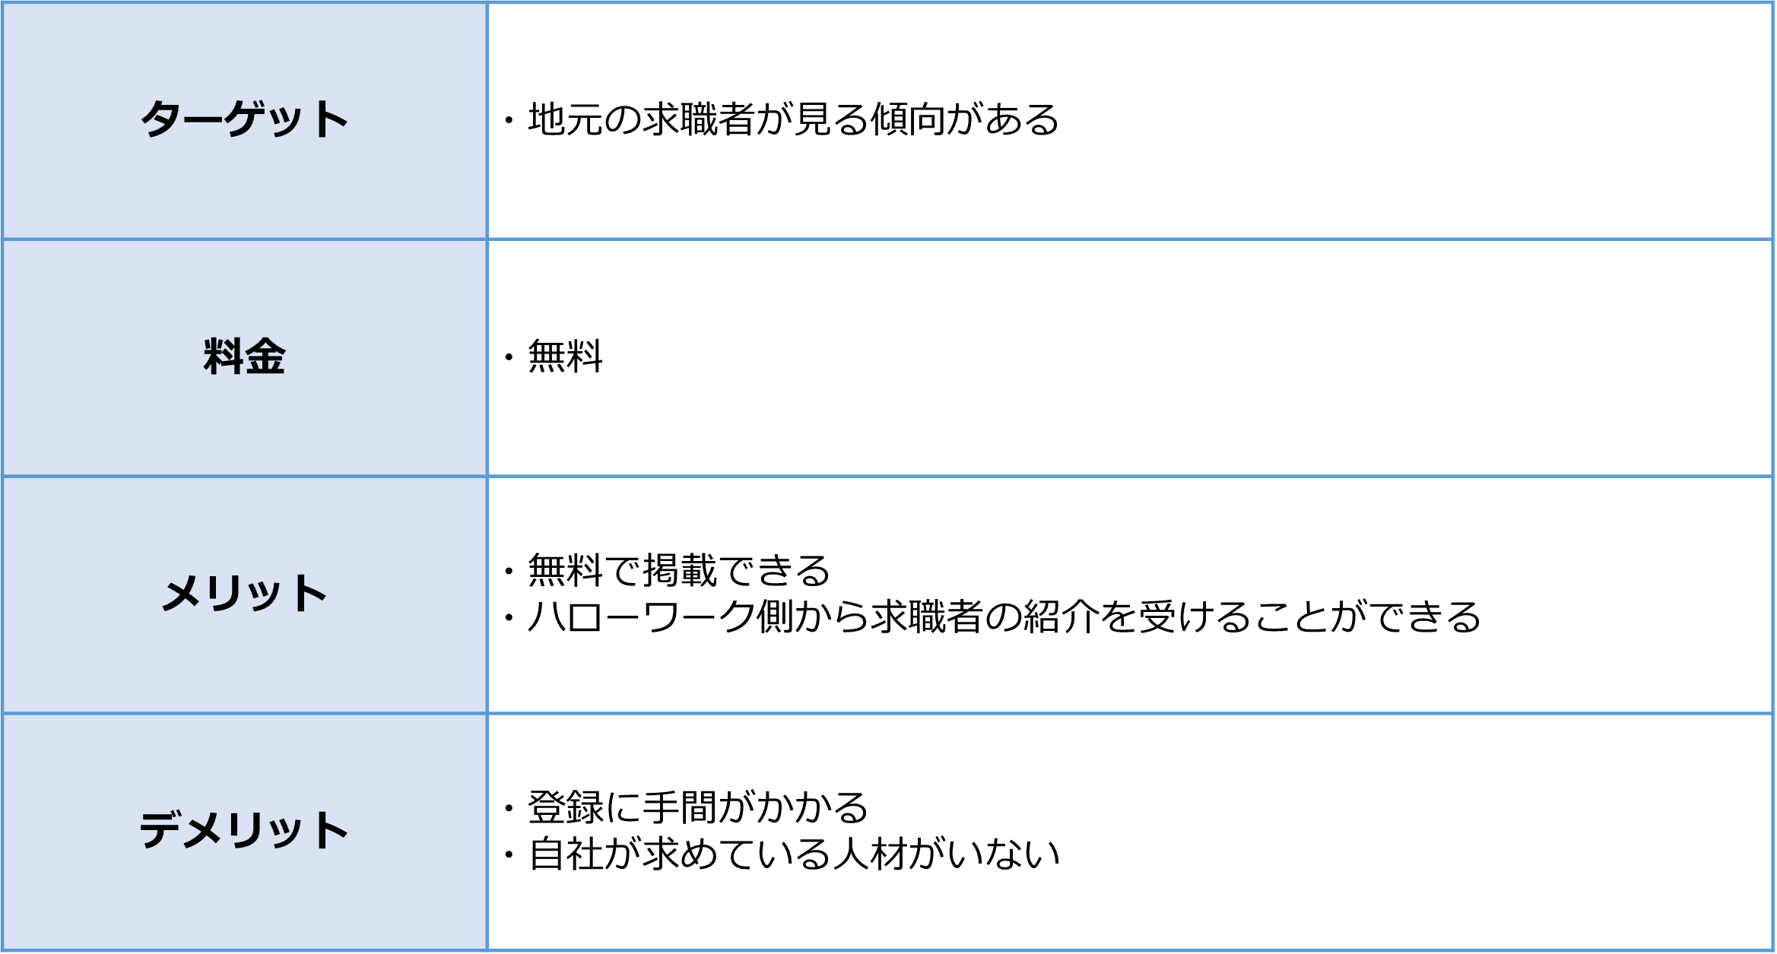
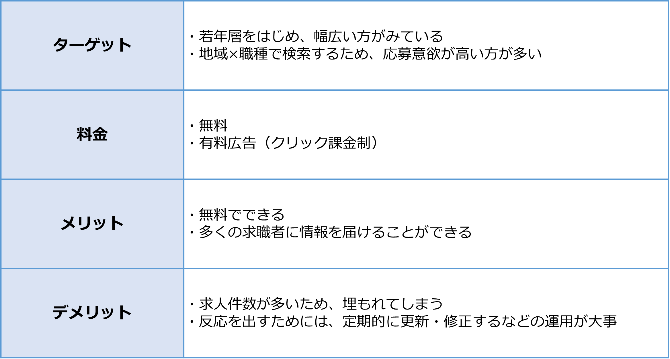
４．販売スタッフの採用に向いている5つの手法
③ハローワーク
ハローワーク（公共職業安定所）は厚生労働省が設置している行政機関で、企業の求人情報を集めて求職者に提供しています。行政機関のため、無料でできるということが
最大の特徴です。
一方で、急ぎの募集には向いていない傾向があります。
④求人検索エンジン（Indeed、求人ボックス、スタンバイ）
Indeed（インディード）をはじめとした求人検索エンジンは、今や外せない採用手法のひとつです。
求人サイトの場合は、その求人サイト内の仕事しか検索できませんが、求人検索エンジンは、インターネット上にあるあらゆる求人情報を一括で検索することができる非常に便利なサービスです。
また、無料で掲載できるのも大きな特徴です。

Slide 14
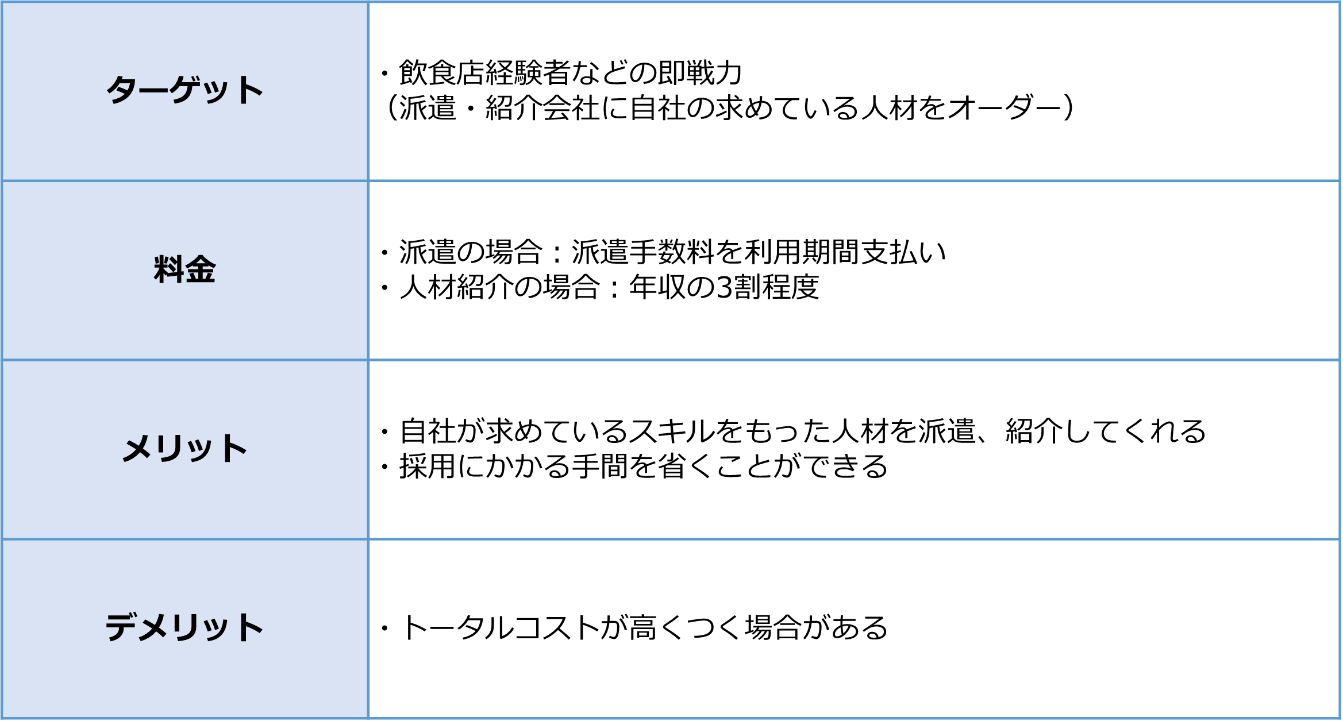
４．販売スタッフの採用に向いている5つの手法
⑤派遣・人材紹介
派遣会社や人材紹介会社を通して、人材を確保する方法です。顧客の要望をヒアリングしたうえで、それに見合った
スタッフを派遣もしくは紹介してくれるため、即戦力を
素早く確保するのに適しています。

Slide 15
４．販売スタッフの採用に向いている5つの手法
おすすめはIndeed（インディード）＋求人メディア
弊社でおすすめの飲食店スタッフの採用手法は、「Indeed＋求人メディア」です。
Indeedで、広域で幅広い求職者に情報をアピールしつつ、求人メディアでピンポイントに
自社のターゲットへ訴求する方法です。
人材の質／コスト
【例】オープニングのアルバイトスタッフを
複数採用する場合
●Indeed→幅広く求人募集
●地元でよくみられている求人サイトや求人情報誌
→特集やキャンペーンを活用してアピール
求人メディア
求人メディア
Indeed
掲載期間
★販売スタッフは、未経験でもできる反面、定期的に入れ替わりが発生することから
長期的な採用活動を視野に入れておくことをお勧めします。

Slide 16
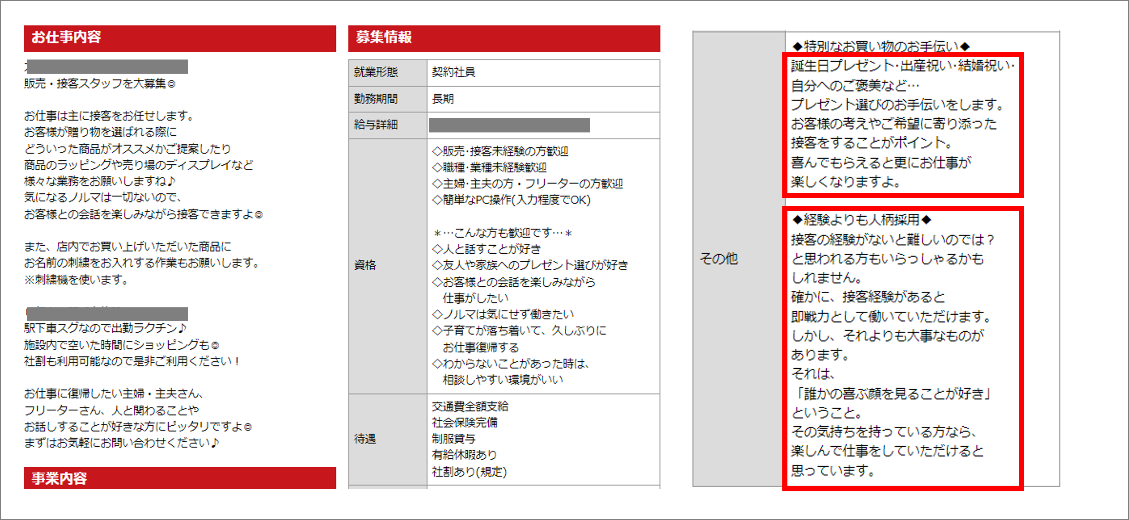
５．販売スタッフ募集の成功事例
事例① 関西でチェーン展開するタオルブランド店
【ポイント】
・気になるノルマは一切ないので、お客様との会話を楽しみながら、接客できますよ。
・誕生日プレゼント･出産祝い･結婚祝い･自分へのご褒美など…プレゼント選びのお手伝いをします。お客様の考えやご希望に
寄り添った接客をすることがポイント。喜んでもらえると更にお仕事が楽しくなりますよ。
・経験よりも人柄採用。接客の経験がなくても、それよりも「「誰かの喜ぶ顔を見ることが好き」を大事にしています。

Slide 17
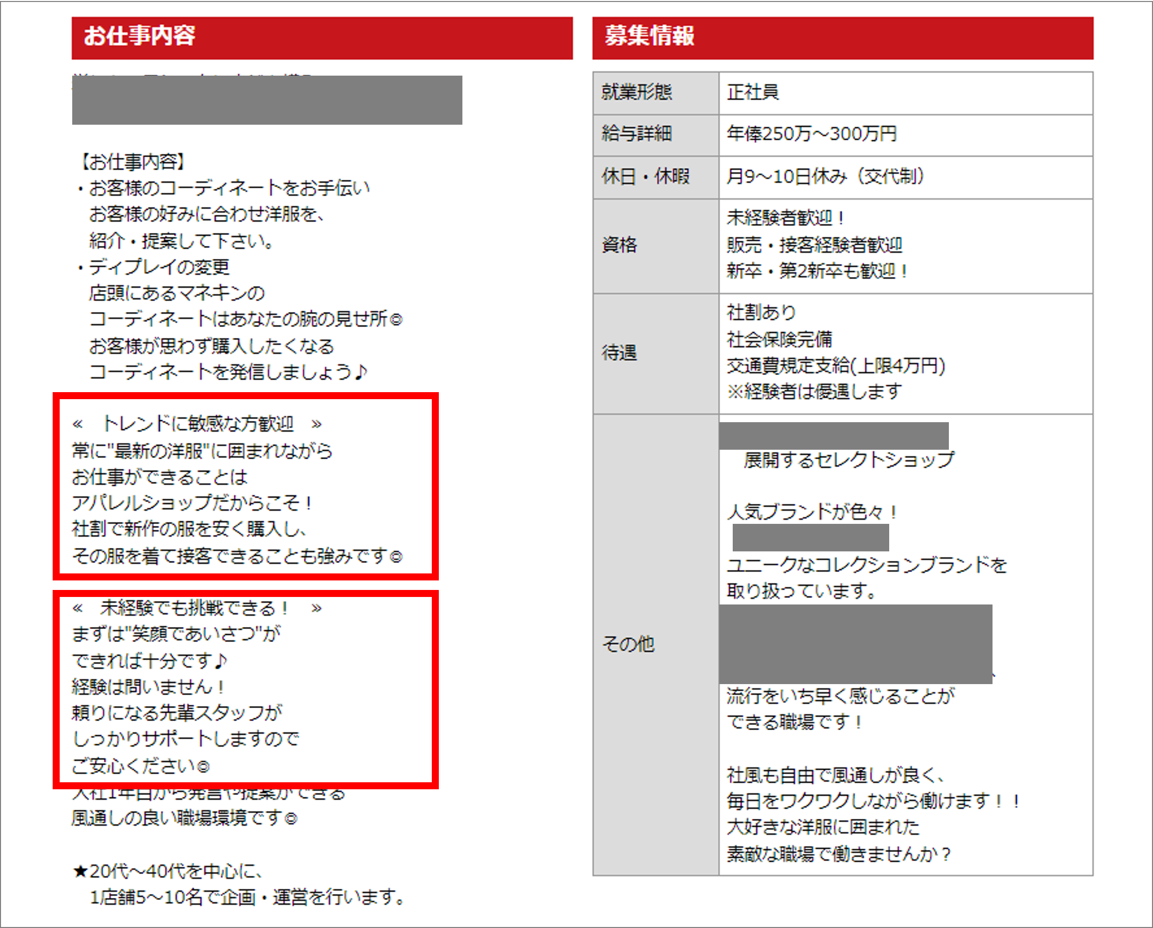
５．販売スタッフ募集の成功事例
事例② 商業施設内のアパレル販売スタッフ
【ポイント】
・常に"最新の洋服"に囲まれながらお仕事ができることはアパレルショップだからこそ！
・まずは"笑顔であいさつ"ができれば十分です。
経験は問いません！頼りになる先輩スタッフがしっかりサポートしますのでご安心ください。

Slide 18
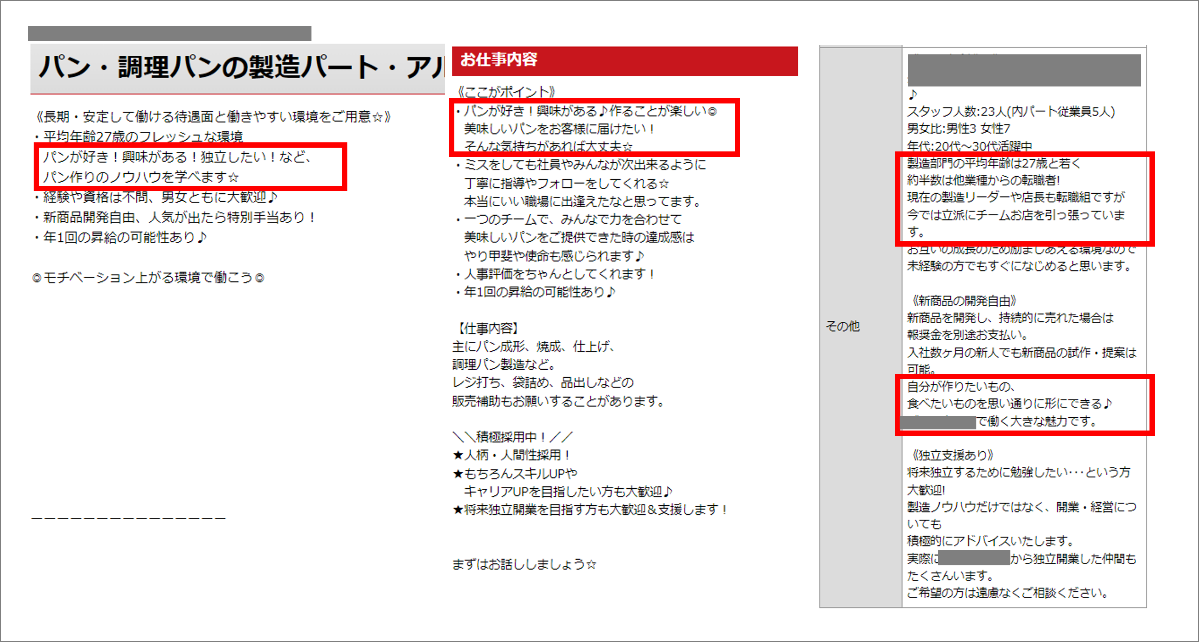
５．販売スタッフ募集の成功事例
事例③ パンの製造・販売スタッフ
【ポイント】
・パンが好き！興味がある！独立したい！など､ パン作りのノウハウを学べます
・約半数は他業種からの転職者。現在の製造リーダーや店長も転職組ですが、今では立派にチームお店を引っ張っています。
・自分が作りたいもの、食べたいものを思い通りに形にできる。●●で働く大きな魅力です。

Slide 19
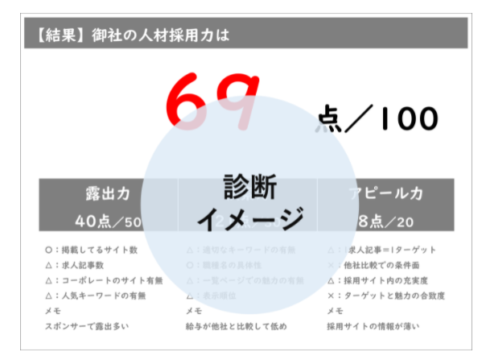
６．応募が来ない場合は・・・
無料 採用力診断がオススメです。
「時間がなく、自社でチェックできない」
「採用のプロに点検してもらいたい」といった方へ
オススメなのが、無料採用力診断です。
求人業界49年の求人のプロであるアルバイトタイムスが、
「露出力」「検索力」「アピール力」の3つの項目で
無料で貴社の求人案件を診断します。
■診断実施した方のお声
□ 自社の弱さと強みを客観的にご意見いただいたので、
今後の採用活動における方向性の一つが見えてきた。
（宮城県 介護福祉施設さま）
□ 他社と比較した自社の状況を教えてくれ大変勉強に
なった。
（東京都 製造メーカー企業さま）
採用力診断のお申し込み
コチラをクリック
※Web上に求人掲載している案件が対象となります。

Slide 20

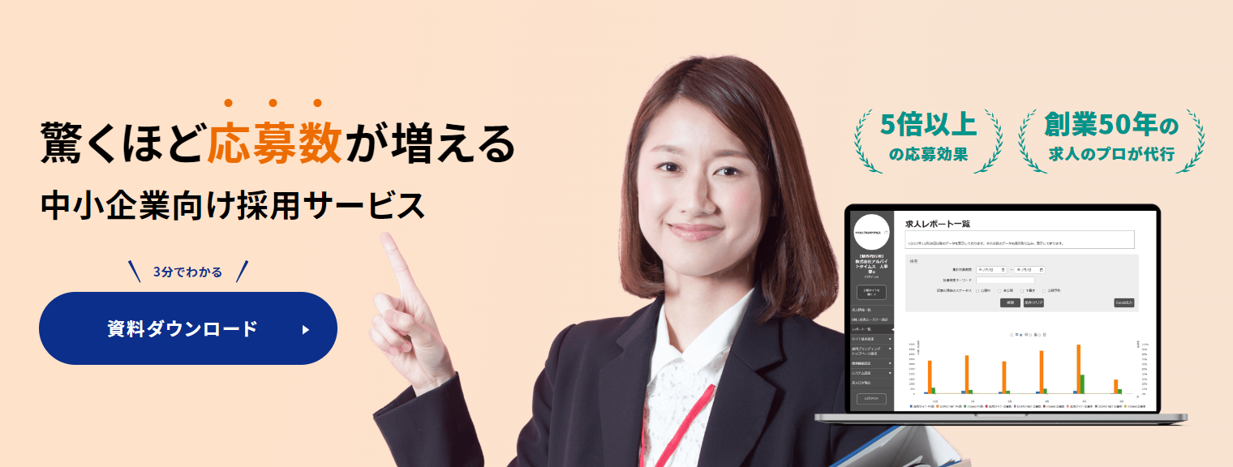

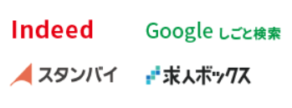
採用管理システム「ワガシャ de DOMO」のご案内
驚くほど応募が増える！
中小企業向け採用サービス「ワガシャ de DOMO」
詳しくはこちら
●月8本まで求人記事を出し放題
求人メディアや求人検索サイトに月8本まで
お客さまの求人記事を出し放題＆修正し放題(ライトプランの場合）
●Indeed、Googleしごと検索にも対応
当社と連携している複数の検索エンジン、求人サイトに一括自動露出。
●全国各地で、導入企業約10,000社
コロナ禍で採用費用削減、採用効率をUPしたい企業からの導入が増加。
中小企業様～大手様まで全国で導入企業が10,000社
●求人記事の修正・運用代行で手間なし
応募創出・希望人材採用に向けて、弊社専門部署の担当が、
記事作成・運用・修正まで完全サポート
スタンバイ
求人ボックス
CareerJET

Slide 21


お問い合わせ
いかがでしょうか、貴社の採用活動にお役に立てれば幸いです。
採用に関する資料などのご希望は、お気軽にお問合せください。
お問合せ先
株式会社アルバイトタイムス
採用サポートチーム（ご相談窓口）
0120-990-375
平日
9:00～18:00
saiyo-support@atimes.co.jp
WEBフォームは
こちらをクリック

